Slide 1

SIPITUNG
Sistem Informasi Perencanaan & Kinerja
PETUNJUK PENGGUNAAN
Alur digital pengelolaan Permohonan Dana Kegiatan
Modul Keuangan
SIPITUNG
Dari master data dan RKA-K/L hingga pencairan, bukti pembayaran, dan LPJ.
Manual book untuk seluruh pengguna
Super Admin, PUMK, KA.TIM, PIC Keuangan,
Pimpinan, PPK, dan Bendahara
01
02
03
04
Master data
Permohonan
Persetujuan
Realisasi
LLDIKTI WILAYAH III | 2026

Slide 2
01 / ORIENTASI
Panduan dalam satu alur
Gunakan daftar ini untuk menemukan bagian yang sesuai dengan peran Anda.
A
Orientasi
B
Master Data
Tujuan, aktor, dan alur umum
Tahun anggaran, pengguna, pegawai, tim kerja
C
Master Anggaran
D
Permohonan Dana
RKA-K/L dan struktur rincian biaya
Pengajuan, dokumen, biaya, dan nominatif
E
Persetujuan
F
Pencairan & LPJ
KA.TIM, PIC Keuangan, Pimpinan, dan PPK
Bendahara, bukti bayar, dan pertanggungjawaban

Slide 3
02 / ORIENTASI
Apa yang dikelola SIPITUNG?
Modul Keuangan menghubungkan anggaran, permohonan, persetujuan, pencairan, dan pertanggungjawaban dalam satu jejak proses.
TUJUAN
PRINSIP
CATATAN
Membantu setiap pengguna memahami langkah dan batas kewenangannya sebelum memproses data keuangan.
Data dimasukkan sekali, diperiksa berjenjang, dan tersimpan sebagai riwayat proses.
Gunakan data yang sah dan sesuai dokumen RKA-K/L. Hindari mengunggah data yang tidak diperlukan.
Alur utama
Master data
›
RKA-K/L
›
Permohonan
›
Verifikasi
›
Persetujuan
›
Pencairan
›
LPJ

Slide 4
03 / ORIENTASI
Siapa melakukan apa?
Hak akses menentukan menu yang terlihat dan tindakan yang dapat dilakukan.
Super Admin
PUMK
KA.TIM
Menyiapkan data dasar dan master anggaran
Membuat dan mengajukan permohonan
Memeriksa permohonan tim kerja
PIC Keuangan
Pimpinan / PPK
Bendahara
Memverifikasi biaya dan dokumen
Memberikan persetujuan berjenjang
Mencairkan dan mencatat bukti pembayaran
AKSES
Bila menu tidak muncul, periksa role dan status pengguna. Hubungi Super Admin untuk perubahan akses.

Slide 5
BAGIAN A
Master Data
Menyiapkan referensi yang menjadi fondasi seluruh transaksi keuangan.
SIPITUNG / MODUL KEUANGAN

Slide 6
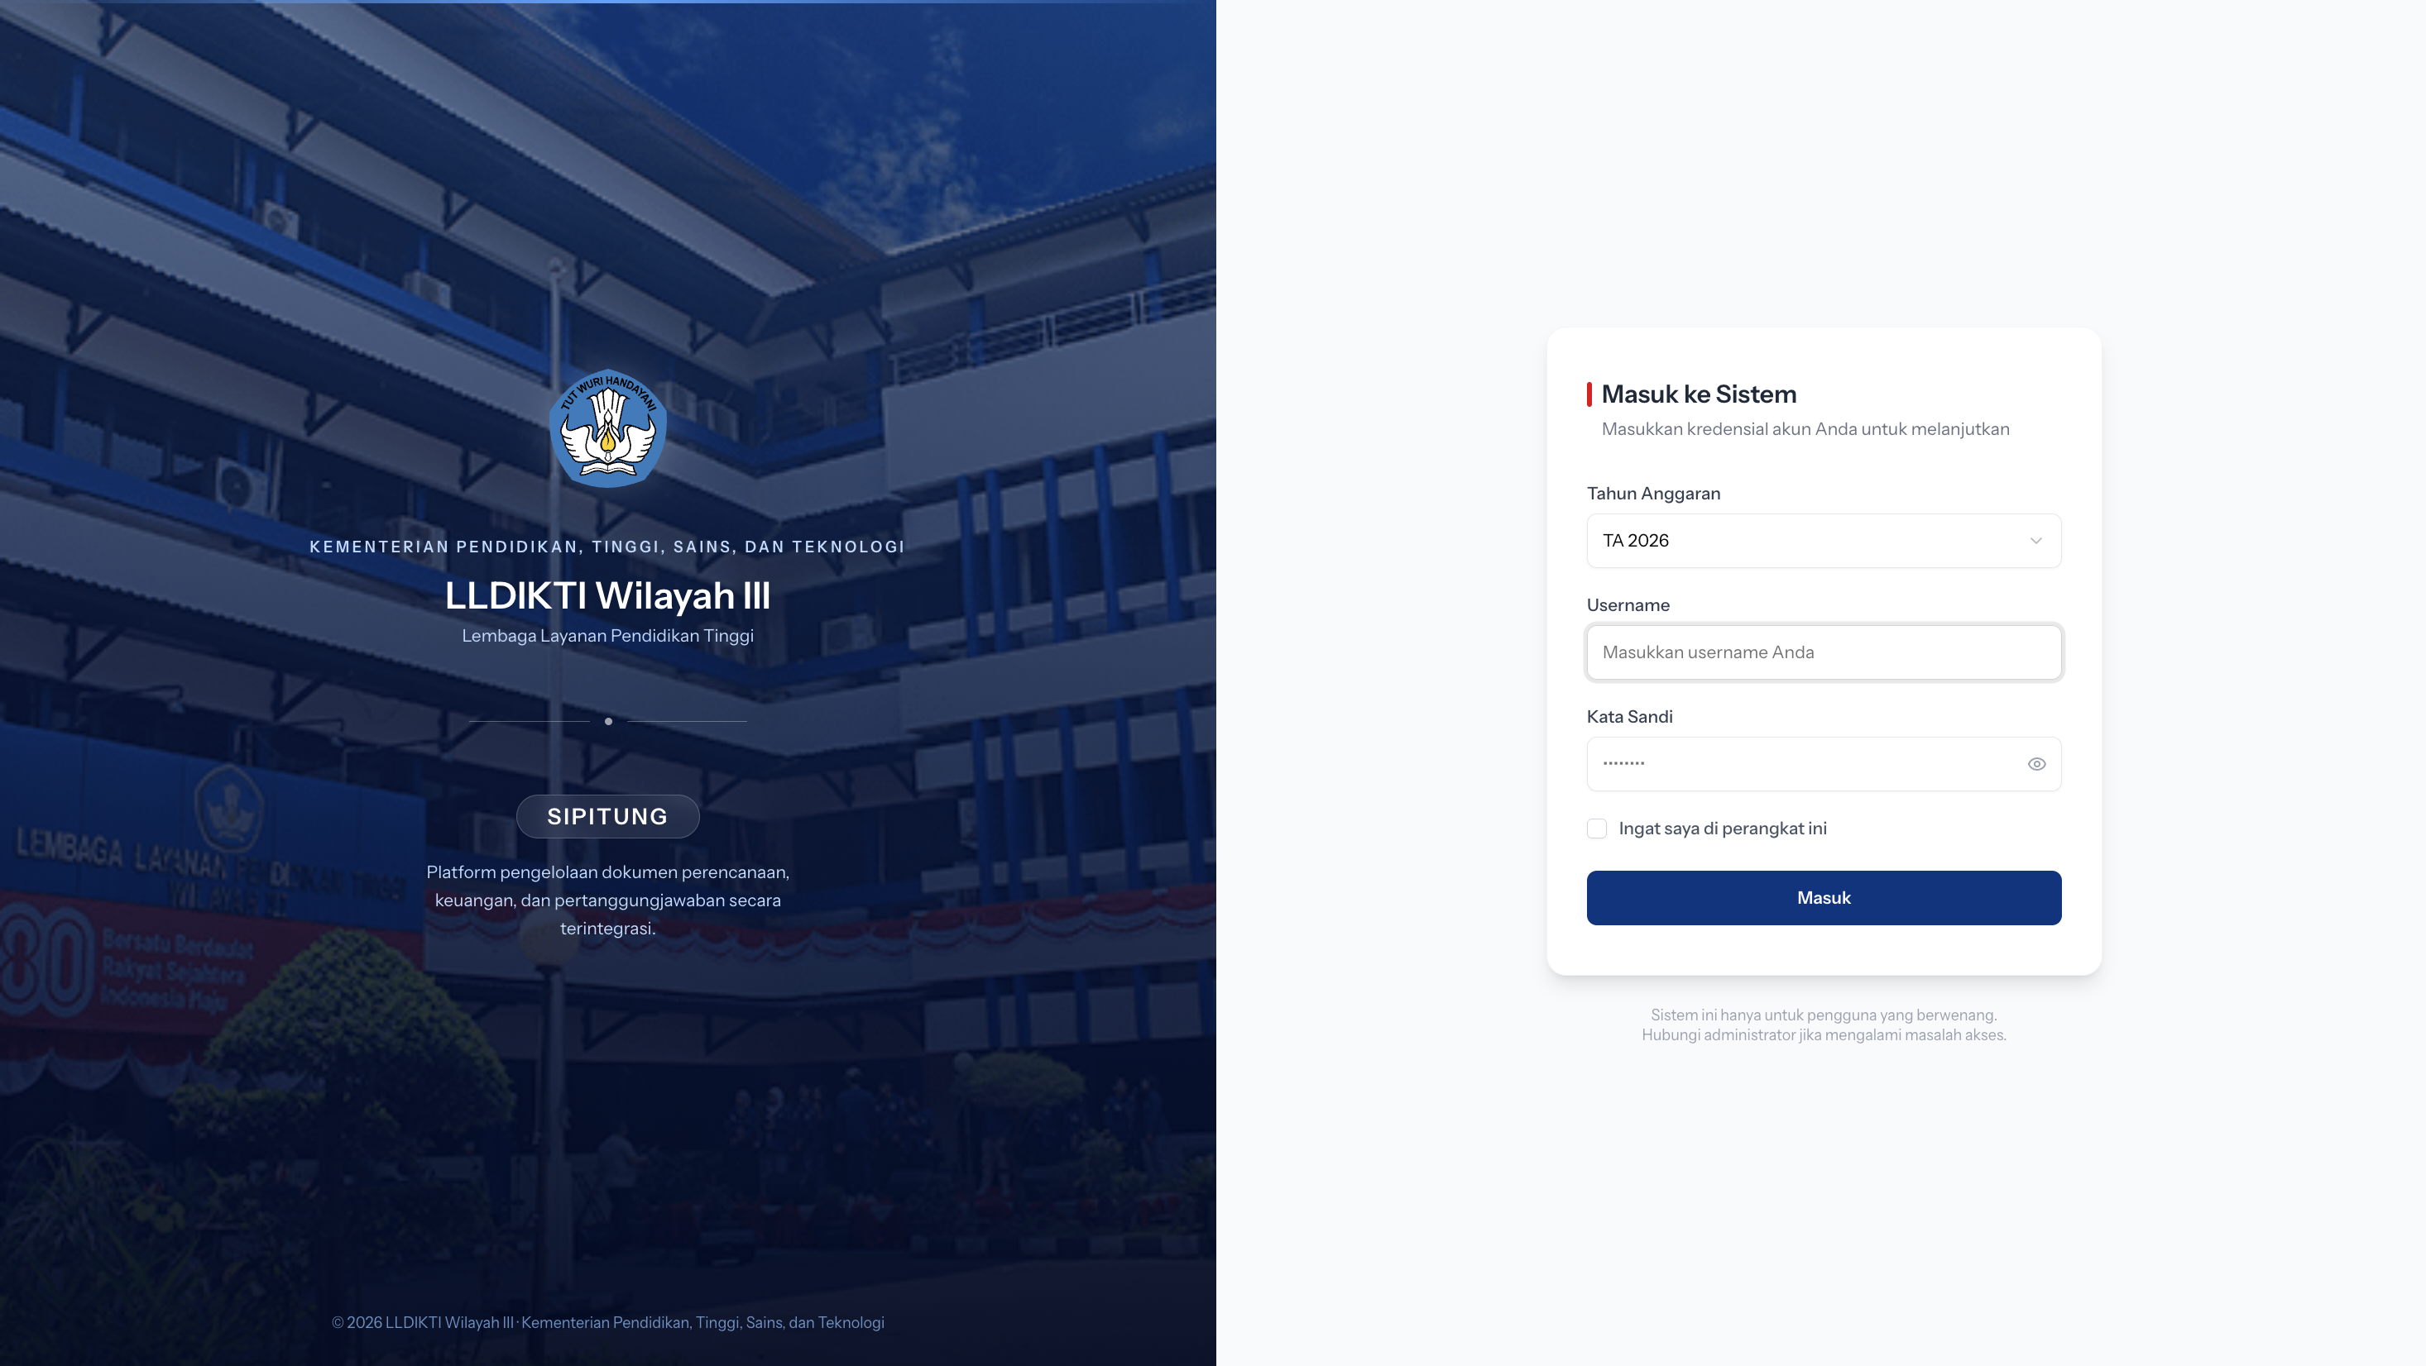
04 / MASTER DATA
Login dan dashboard
Mulai setiap proses dengan akun sesuai peran.
halaman login
Langkah singkat
Buka alamat aplikasi SIPITUNG.
Masukkan username dan password.
Klik Masuk, lalu pastikan dashboard sesuai role.
Masukkan screenshot halaman ini
KEAMANAN
Jangan membagikan kredensial. Logout setelah selesai menggunakan aplikasi.

Slide 7
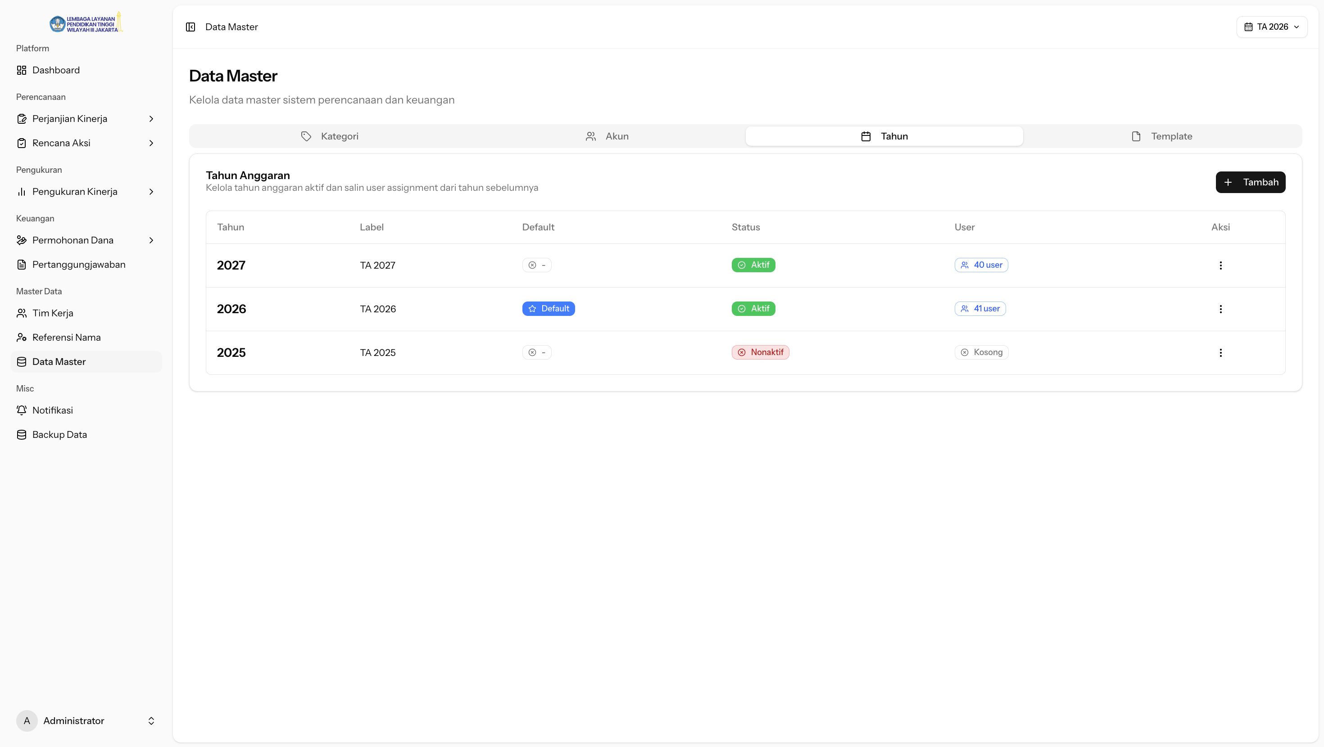
05 / MASTER DATA
Tahun anggaran
Tahun anggaran aktif menjadi konteks data yang digunakan pada proses berikutnya.
Screenshot 2026-09-28 at 17.19.46
Screenshot menu tahun anggaran
Prosedur
Buka Data Master → Tahun Anggaran.
Tambah tahun dan label tahun anggaran.
Tentukan tahun aktif/default.
Masukkan screenshot halaman ini
Pastikan status aktif sebelum input transaksi.
VALIDASI
Jangan membuat permohonan sebelum tahun anggaran aktif tersedia.

Slide 8
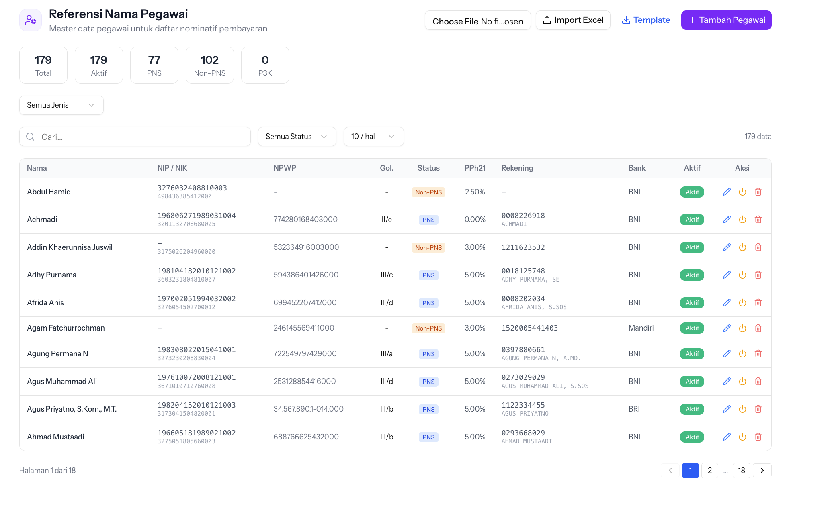
06 / MASTER DATA
Pengguna, pegawai, dan tim kerja
Tiga referensi ini menentukan siapa yang dapat masuk, menerima dana, dan memproses permohonan.
Pengguna
Referensi pegawai
Tim kerja
Username, role, status aktif, dan tim kerja.
Identitas, status kepegawaian, rekening, bank, dan pajak.
Kode, nama, ketua tim, dan status aktif.
Screenshot daftar master data
PERLINDUNGAN DATA
Saat membuat dokumentasi, samarkan NIK, NPWP, nomor rekening, email, dan nomor telepon.
Masukkan screenshot halaman ini
URUTAN
Siapkan pegawai dan tim kerja sebelum PUMK mengisi nominatif.

Slide 9
BAGIAN B
Master Anggaran
Memasukkan dan memastikan data RKA-K/L siap dipakai sebagai sumber pilihan permohonan.
SIPITUNG / MODUL KEUANGAN

Slide 10
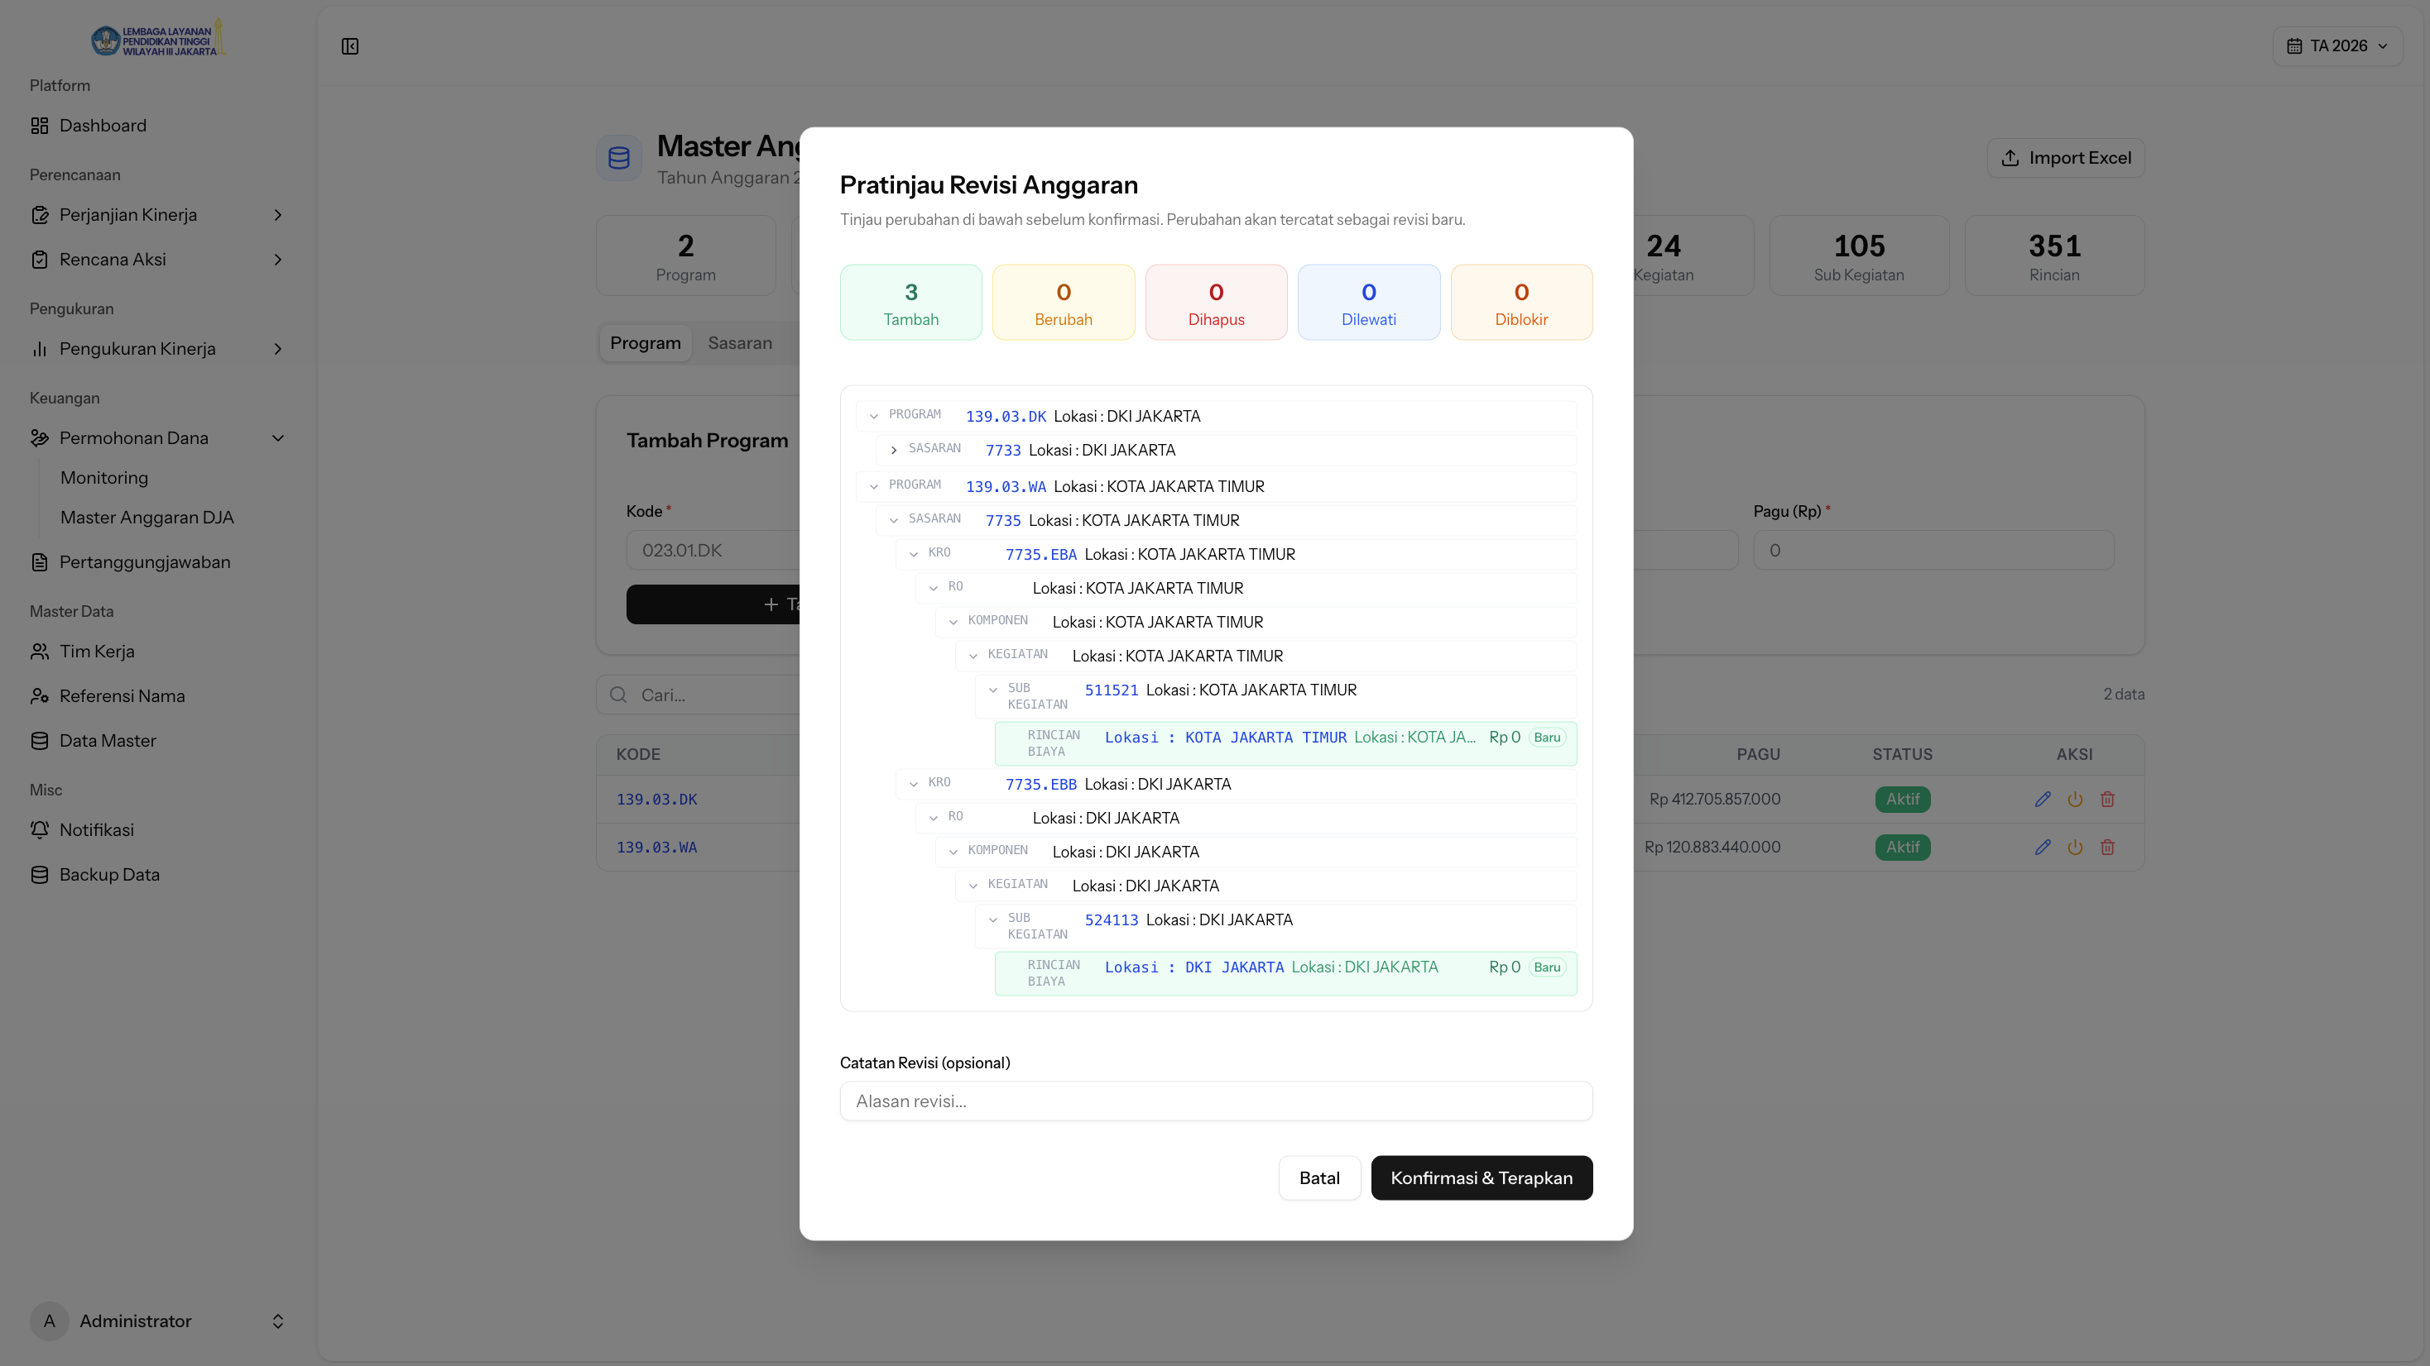
07 / MASTER ANGGARAN
Impor master anggaran
Data RKA-K/L digunakan sebagai dasar struktur anggaran pada SIPITUNG.
Screenshot impor master anggaran
Prosedur Super Admin
Buka Keuangan → Master Anggaran.
Pilih tahun anggaran aktif.
Unggah berkas master anggaran.
Masukkan screenshot halaman ini
Periksa pratinjau lalu konfirmasi impor.
PENTING
Gunakan RKA-K/L yang menjadi dasar input SIPITUNG. Pastikan tahun dan struktur datanya sesuai.

Slide 11
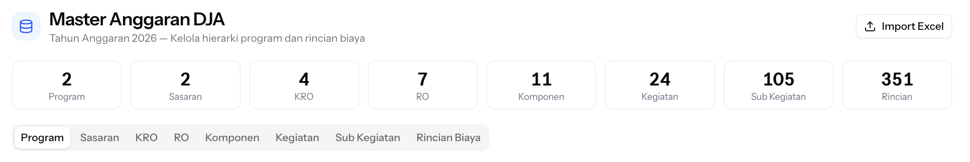
08 / MASTER ANGGARAN
Memahami hierarki anggaran
Pilihan pada form permohonan mengikuti urutan hierarki dari umum ke rinci.
01
Program
02
Sasaran
03
KRO
04
RO
Level strategis
Level strategis
Level strategis
Level strategis
05
Komponen
06
Kegiatan
07
Subkegiatan
08
Rincian biaya
Level operasional
Level operasional
Level operasional
Level operasional
Screenshot struktur anggaran
KONSISTENSI
Masukkan screenshot daftar program / rincian biaya
Jangan mengubah master anggaran ketika masih digunakan oleh permohonan aktif.

Slide 12
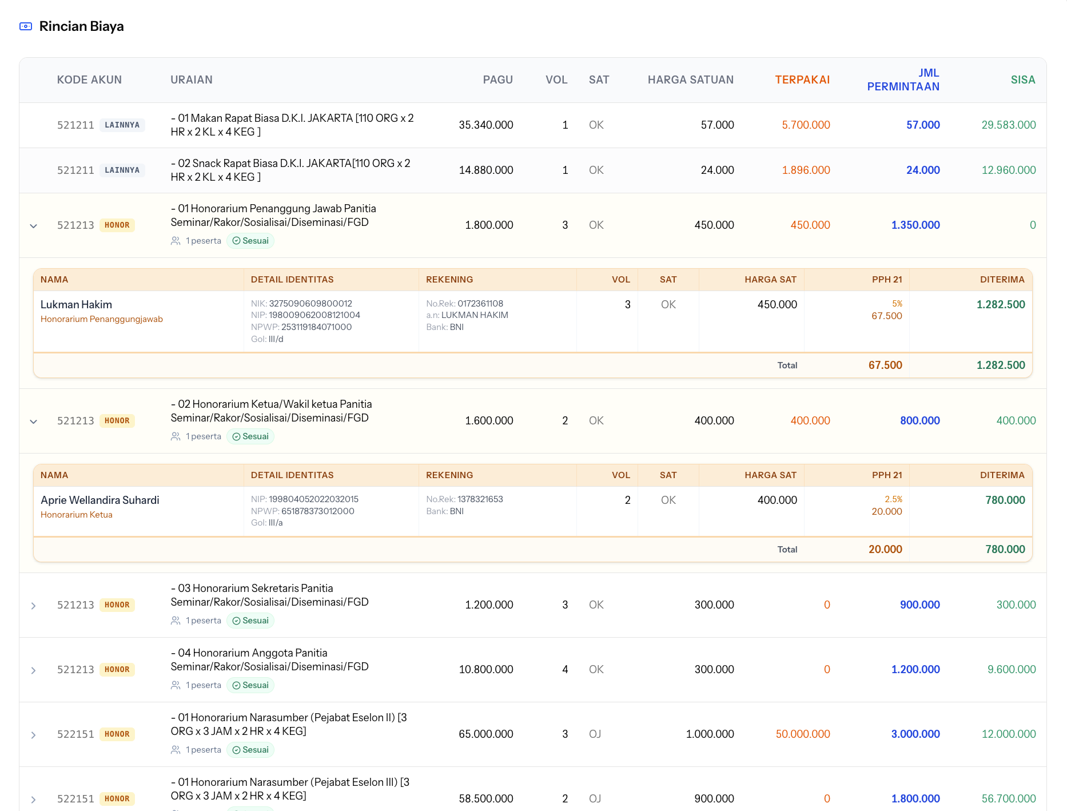
09 / MASTER ANGGARAN
Pemeriksaan pagu dan sisa anggaran
SIPITUNG menampilkan penggunaan anggaran untuk membantu mencegah permohonan melebihi pagu.
Screenshot pagu dan sisa anggaran
Pagu total
Rp —
Terpakai
Rp —
Masukkan screenshot halaman ini
Sisa anggaran
Rp —
CHECKLIST
Periksa kode akun, nama item, satuan, harga satuan, status aktif, dan sisa pagu.

Slide 13
BAGIAN C
Permohonan Dana
Membuat pengajuan kegiatan secara lengkap, terukur, dan siap diperiksa.
SIPITUNG / MODUL KEUANGAN

Slide 14
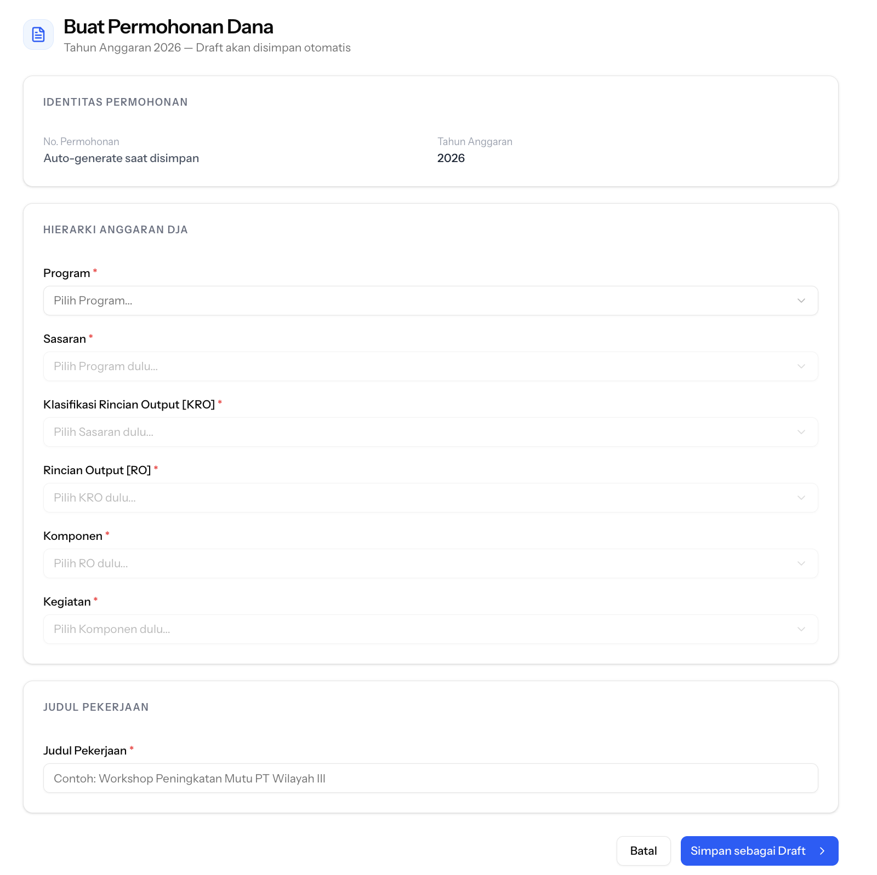
10 / PERMOHONAN DANA
Membuat draft permohonan
PUMK memulai permohonan dengan memilih konteks anggaran dan judul pekerjaan.
Screenshot form buat permohonan
Langkah PUMK
Buka Permohonan Dana → Buat Permohonan.
Pilih Program sampai Kegiatan.
Isi judul pekerjaan/keperluan.
Masukkan screenshot halaman ini
Klik Simpan untuk membuat draft.
HASIL
Nomor permohonan dibuat otomatis dan status awal adalah Draft.

Slide 15
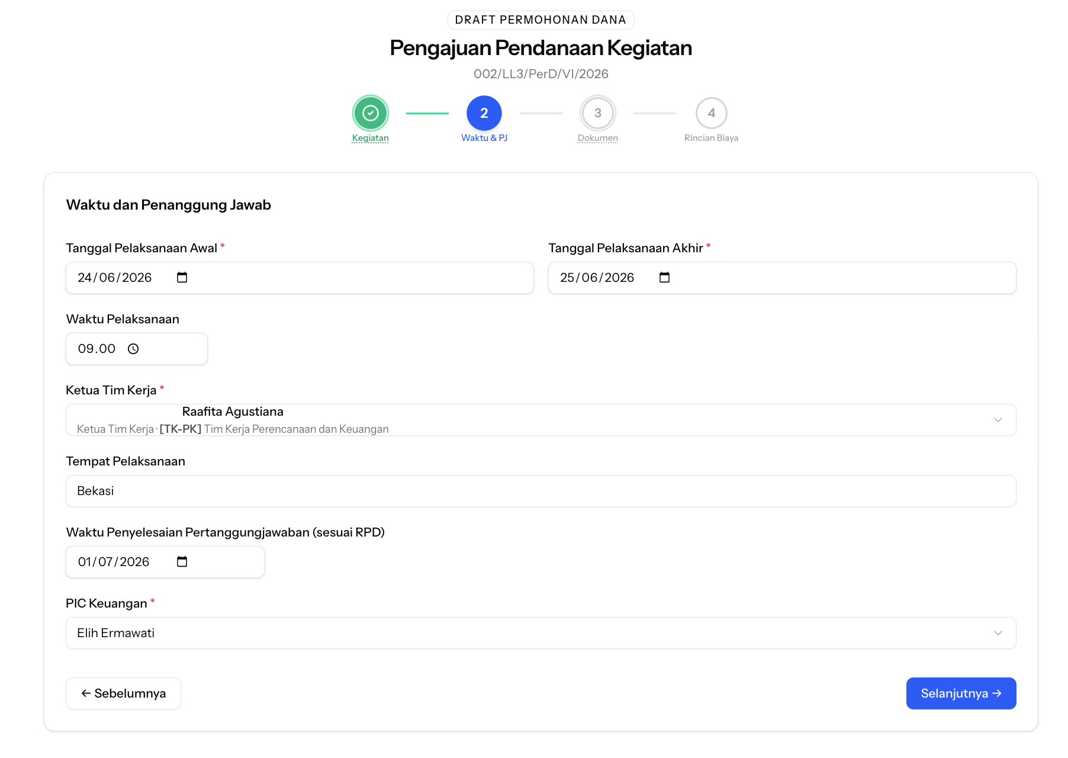
11 / PERMOHONAN DANA
Mengisi kegiatan, waktu, dan penanggung jawab
Lengkapi konteks kegiatan sebelum mengisi rincian biaya.
Screenshot tahap Kegiatan dan Waktu & PJ
Data yang diisi
Judul pekerjaan dan keperluan.
Tanggal mulai dan selesai.
Jam pelaksanaan dan tempat.
Masukkan screenshot halaman ini
Tanggal pertanggungjawaban.
KA.TIM dan PIC Keuangan bila tersedia.
PERIKSA ULANG
Tanggal kegiatan harus konsisten dengan dokumen pendukung dan rincian perjalanan.

Slide 16
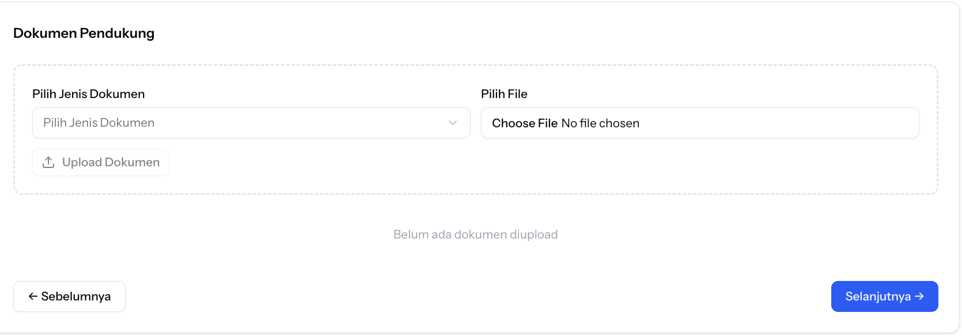
12 / PERMOHONAN DANA
Mengunggah dokumen pendukung
Dokumen membantu pemeriksa memvalidasi kebutuhan, waktu, dan besaran permohonan.
Screenshot tahap Dokumen
Alur unggah
01
Pilih jenis dokumen
02
Pilih file yang benar
03
Unggah dan tunggu status berhasil
Masukkan screenshot halaman ini
04
Hapus/ganti jika ada kesalahan
FORMAT
Gunakan format dan ukuran file sesuai validasi yang tampil pada aplikasi.

Slide 17
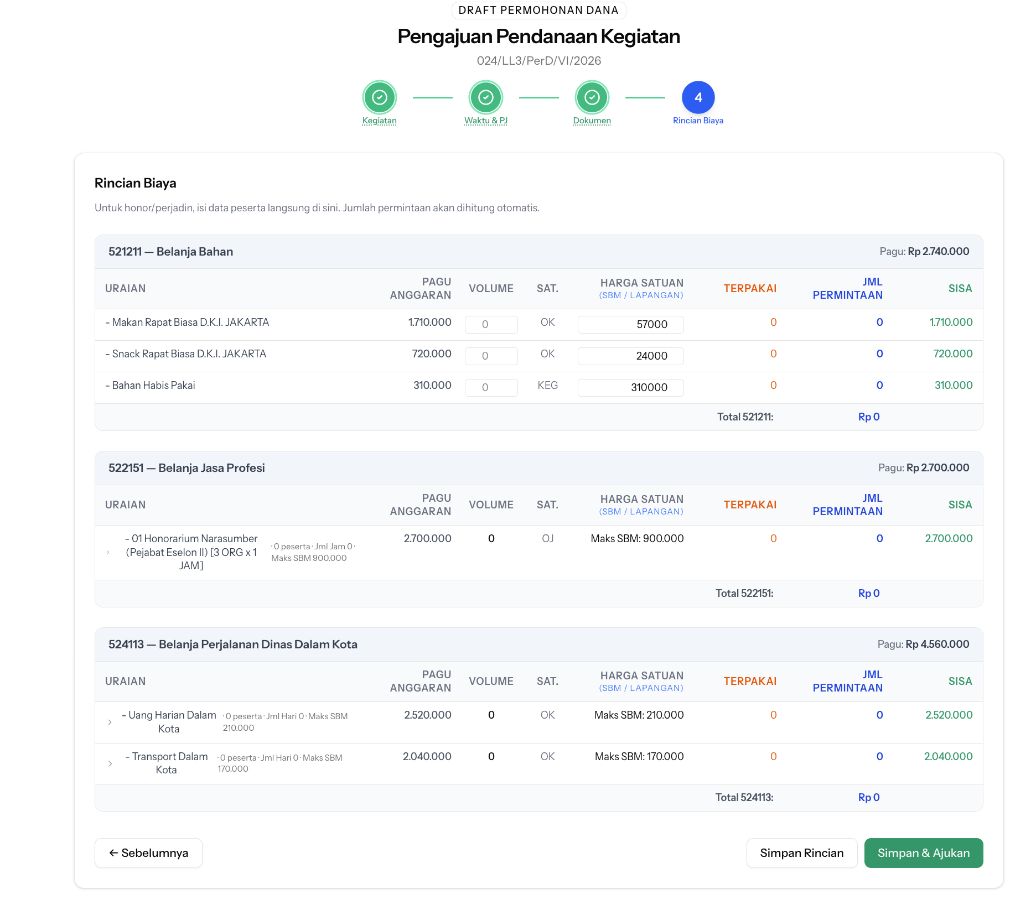
13 / PERMOHONAN DANA
Mengisi rincian biaya
Rincian biaya harus bersumber dari item anggaran yang tersedia dan tidak melebihi sisa pagu.
Screenshot tahap Rincian Biaya
Yang perlu diperiksa
Subkegiatan dan kode akun.
Nama item dan satuan.
Volume yang diminta.
Masukkan screenshot halaman ini
Harga satuan dan jumlah permintaan.
Pagu, terpakai, dan sisa anggaran.
VALIDASI OTOMATIS
Jika total melebihi sisa anggaran, perbaiki volume atau pilih rincian biaya yang sesuai.

Slide 18
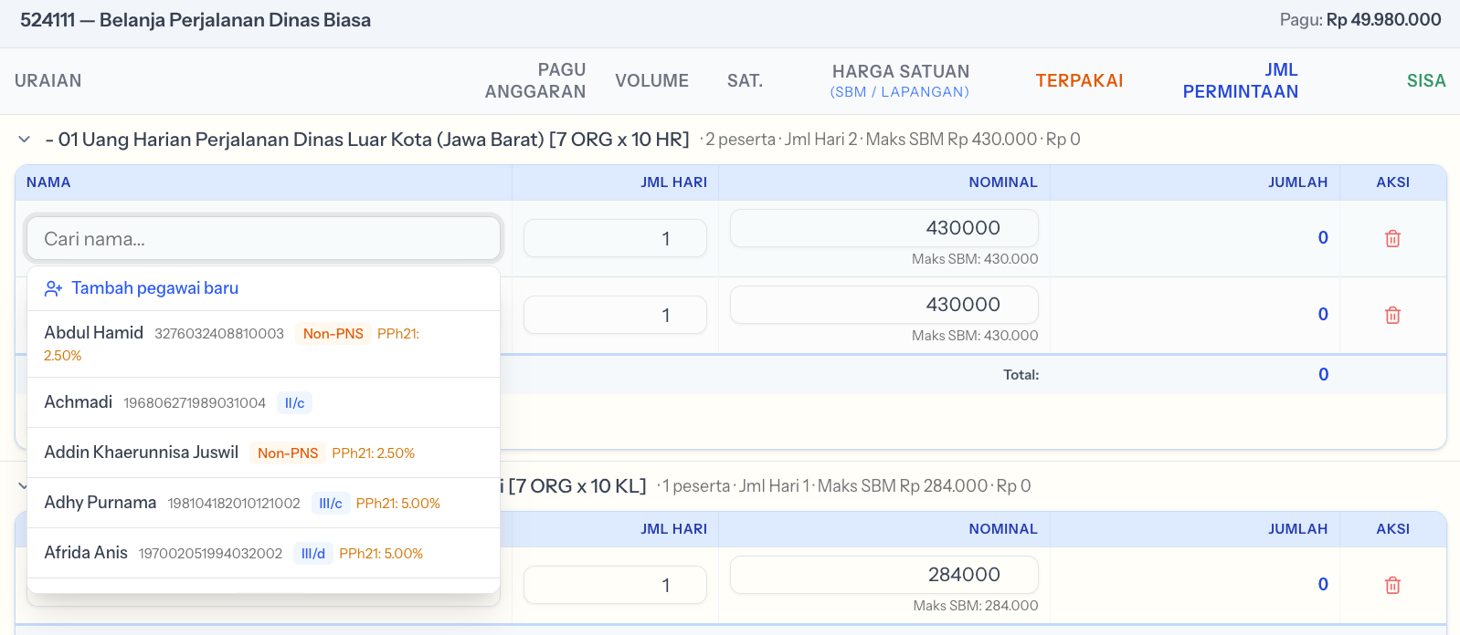
14 / PERMOHONAN DANA
Mengisi daftar nominatif
Gunakan nominatif untuk item honorarium atau perjalanan dinas yang memerlukan penerima.
Screenshot form nominatif
Data penerima
Pilih pegawai dari referensi nama.
Periksa identitas dan rekening.
Isi jabatan, volume, dan tarif.
Periksa PPh 21 yang dihitung sistem.
Masukkan screenshot halaman ini
Simpan setiap baris nominatif.
KERAHASIAAN
Pastikan penerima dan rekening sesuai dokumen. Jangan mengisi data fiktif.

Slide 19
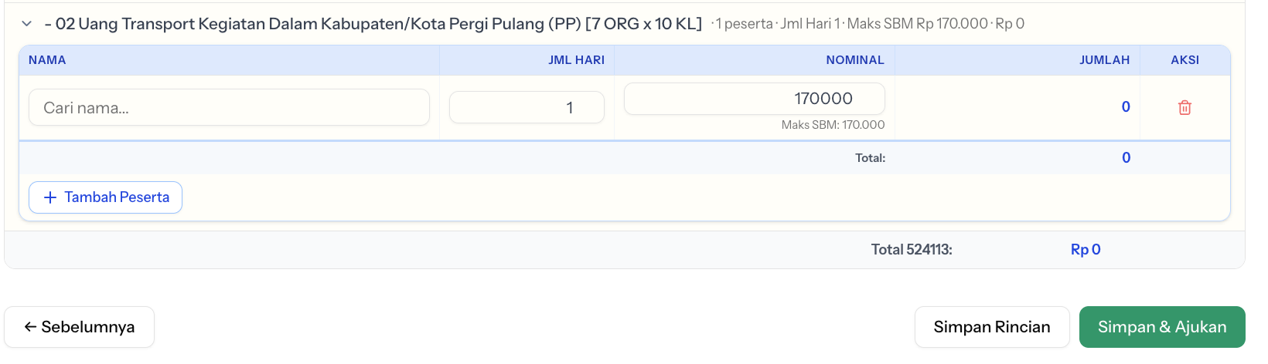
15 / PERMOHONAN DANA
Review dan ajukan permohonan
Sebelum diajukan, PUMK bertanggung jawab memastikan data telah lengkap dan benar.
Screenshot review / print preview
Checklist sebelum submit
Kegiatan dan waktu benar.
Dokumen wajib tersedia.
Rincian biaya sesuai pagu.
Masukkan screenshot halaman ini
Nominatif dan rekening benar.
Klik Ajukan lalu konfirmasi.
STATUS
Setelah diajukan, permohonan masuk ke pemeriksaan KA.TIM.

Slide 20
BAGIAN D
Persetujuan Berjenjang
Setiap pemeriksa menilai permohonan dari sudut pandang kewenangannya.
SIPITUNG / MODUL KEUANGAN

Slide 21
16 / PERSETUJUAN
Alur pemeriksaan dan persetujuan
Permohonan berpindah ke tahap berikutnya setelah disetujui pada tahap berjalan.
PUMK
›
KA.TIM
›
PIC Keuangan
›
Pimpinan / Kabag
›
PPK
›
Bendahara
Ajukan
Periksa
Verifikasi
Setujui
Setujui
Cairkan
JIKA PERLU REVISI
Pemeriksa mengembalikan permohonan dengan catatan. PUMK memperbaiki data lalu mengajukan ulang.

Slide 22
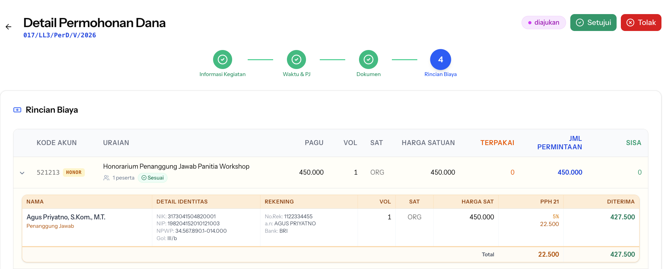
17 / PERSETUJUAN
KA.TIM dan PIC Keuangan
Dua tahap ini memastikan permohonan sesuai kebutuhan tim kerja dan ketentuan keuangan.
Screenshot daftar / detail verifikasi
KA.TIM
Menilai kebutuhan kegiatan, waktu, dokumen, dan kesesuaian tim kerja.
PIC Keuangan
Masukkan screenshot halaman ini
Memeriksa kode akun, sisa pagu, rincian biaya, nominatif, dan dokumen.
AKSI
Klik setujui jika sesuai atau tolak/kembalikan dengan catatan yang jelas.

Slide 23
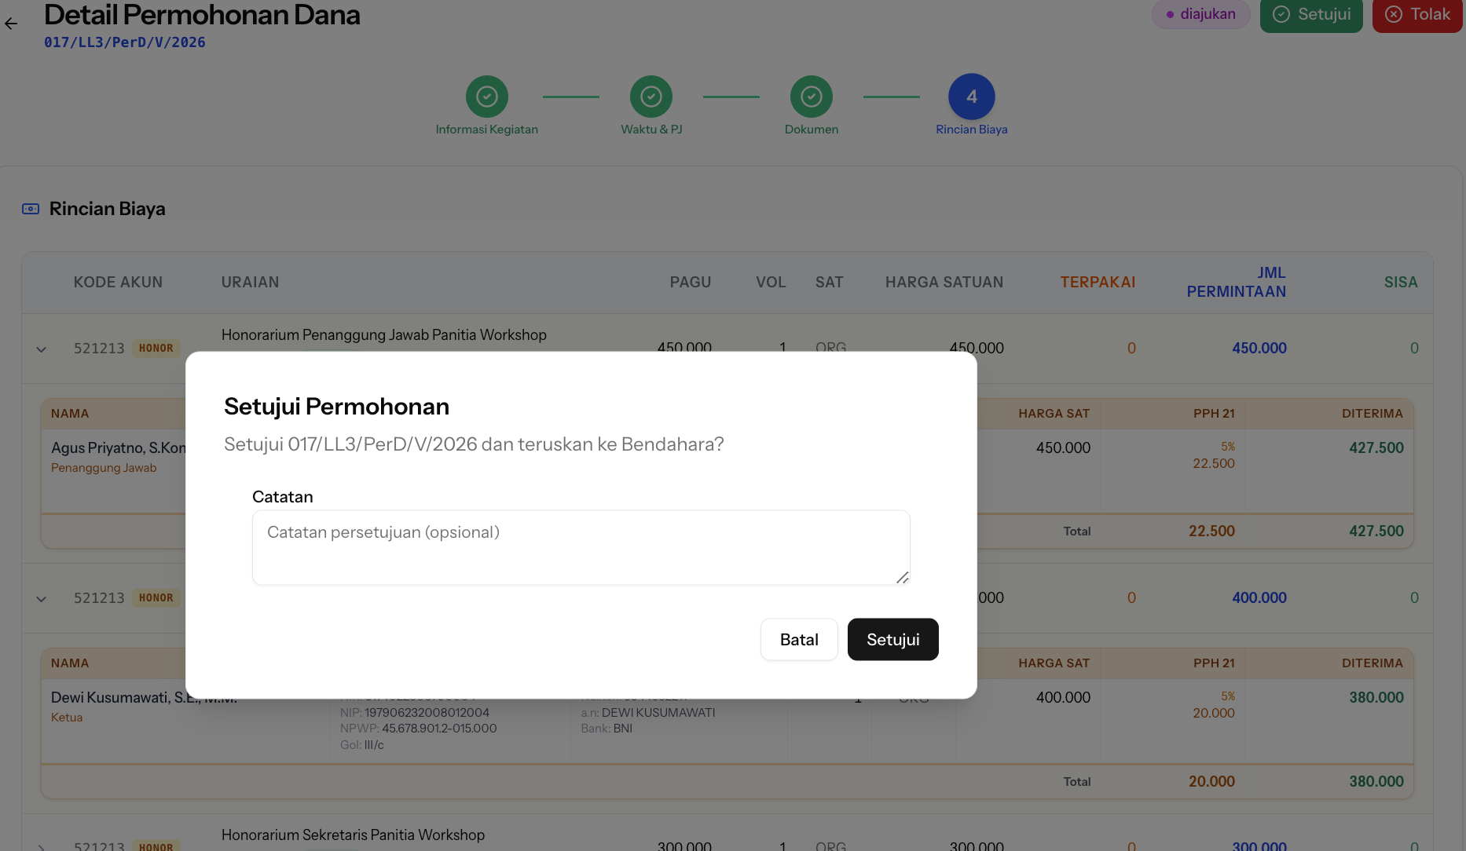
18 / PERSETUJUAN
Pimpinan, PPK, dan catatan keputusan
Persetujuan akhir memastikan permohonan layak diproses menuju pencairan.
Screenshot halaman persetujuan pimpinan / PPK
Saat memeriksa
Baca ringkasan permohonan.
Periksa total anggaran dan tujuan.
Periksa catatan dari tahap sebelumnya.
Setujui atau kembalikan dengan alasan.
Masukkan screenshot halaman ini
JEJAK AUDIT
Nama pemeriksa, waktu keputusan, dan catatan tersimpan pada riwayat permohonan.

Slide 24
BAGIAN E
Pencairan & LPJ
Menutup siklus permohonan melalui pencairan, bukti pembayaran, dan pertanggungjawaban.
SIPITUNG / MODUL KEUANGAN

Slide 25
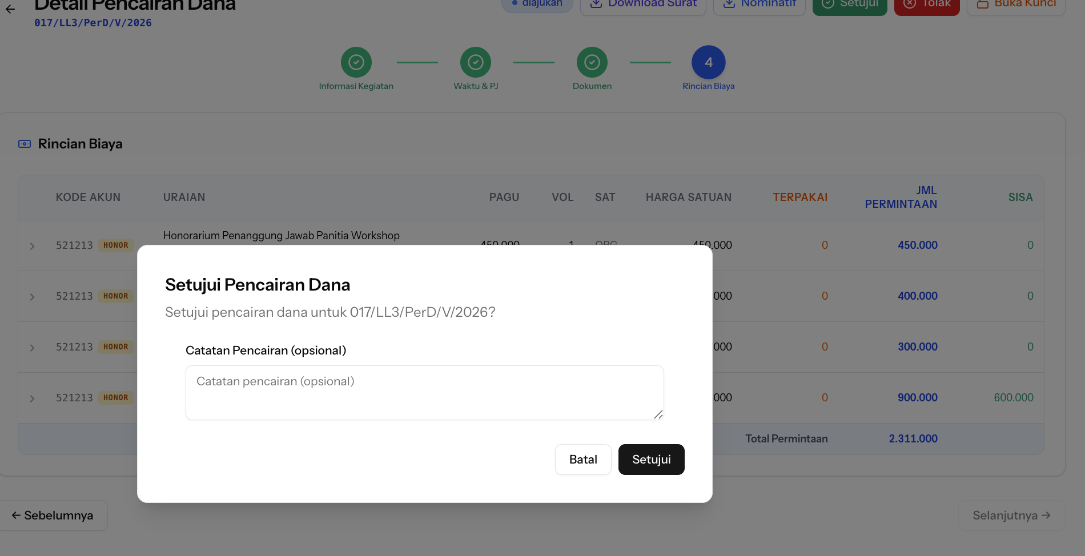
19 / PENCAIRAN
Pencairan oleh Bendahara
Bendahara memproses permohonan yang telah melewati seluruh tahap persetujuan.
Screenshot daftar siap dicairkan
Prosedur
Buka Permohonan Dana sebagai Bendahara.
Pilih permohonan siap dicairkan.
Periksa nilai dan dokumen persetujuan.
Masukkan screenshot halaman ini
Klik Setujui/Cairkan dan konfirmasi.
HASIL
Status berubah menjadi Dicairkan dan waktu pencairan tercatat.

Slide 26
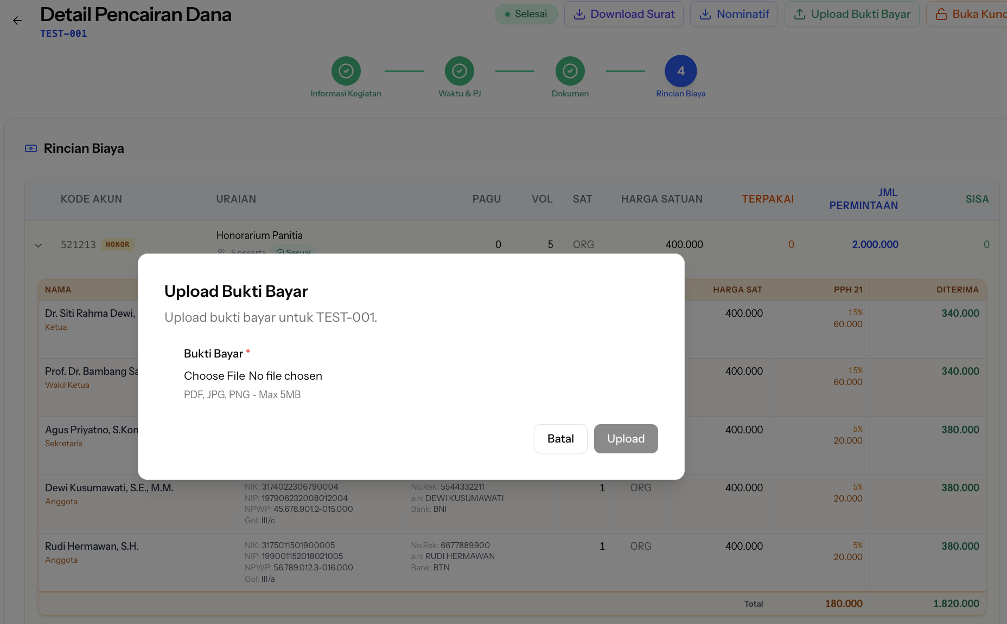
20 / PERTANGGUNGJAWABAN
Bukti pembayaran dan LPJ
Dokumen setelah pencairan menjadi bukti bahwa dana telah direalisasikan dan dipertanggungjawabkan.
Screenshot unggah bukti bayar / LPJ
01
Bukti pembayaran
Diunggah oleh Bendahara setelah proses pencairan.
02
LPJ
Diunggah oleh PUMK untuk pertanggungjawaban kegiatan.
Masukkan screenshot halaman ini
03
Verifikasi LPJ
Diperiksa oleh PIC Keuangan atau Bendahara sesuai alur.

Slide 27
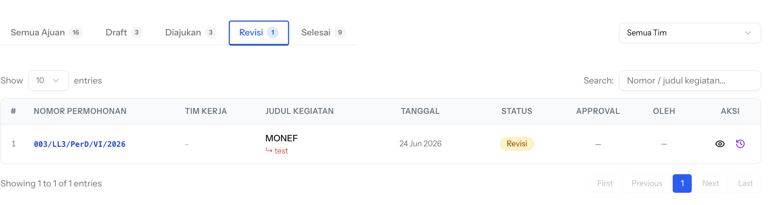
21 / MONITORING
Status, revisi, dan riwayat
Pantau posisi permohonan agar tindak lanjut dilakukan oleh pengguna yang tepat.
Draft
›
Diajukan
›
Diverifikasi
›
Disetujui
›
Dicairkan
Screenshot timeline / riwayat permohonan
REVISI
Baca catatan penolakan, lakukan perbaikan, lalu ajukan kembali sesuai kewenangan.
Masukkan screenshot halaman ini
MONITORING
Gunakan filter status dan buka detail untuk melihat aktor serta waktu setiap keputusan.

Slide 28
22 / PENUTUP
Checklist penggunaan yang aman
Gunakan checklist ini sebelum menyelesaikan proses pada setiap tahap.
Data master
Anggaran
Tahun anggaran, pengguna, pegawai, dan tim kerja sudah benar.
RKA-K/L sesuai tahun aktif dan rincian biaya memiliki sisa pagu.
Permohonan
Persetujuan
Kegiatan, dokumen, biaya, dan nominatif telah diperiksa.
Keputusan diberikan sesuai role dan disertai catatan bila perlu.
Pertanggungjawaban
Keamanan
Bukti pembayaran dan LPJ diunggah pada permohonan yang benar.
Data pribadi dan dokumen internal tidak dibagikan di luar kebutuhan.
BANTUAN
Jika menemukan kendala, catat nomor permohonan, role pengguna, menu, dan pesan error sebelum melapor kepada pengelola SIPITUNG.

